Slide 1

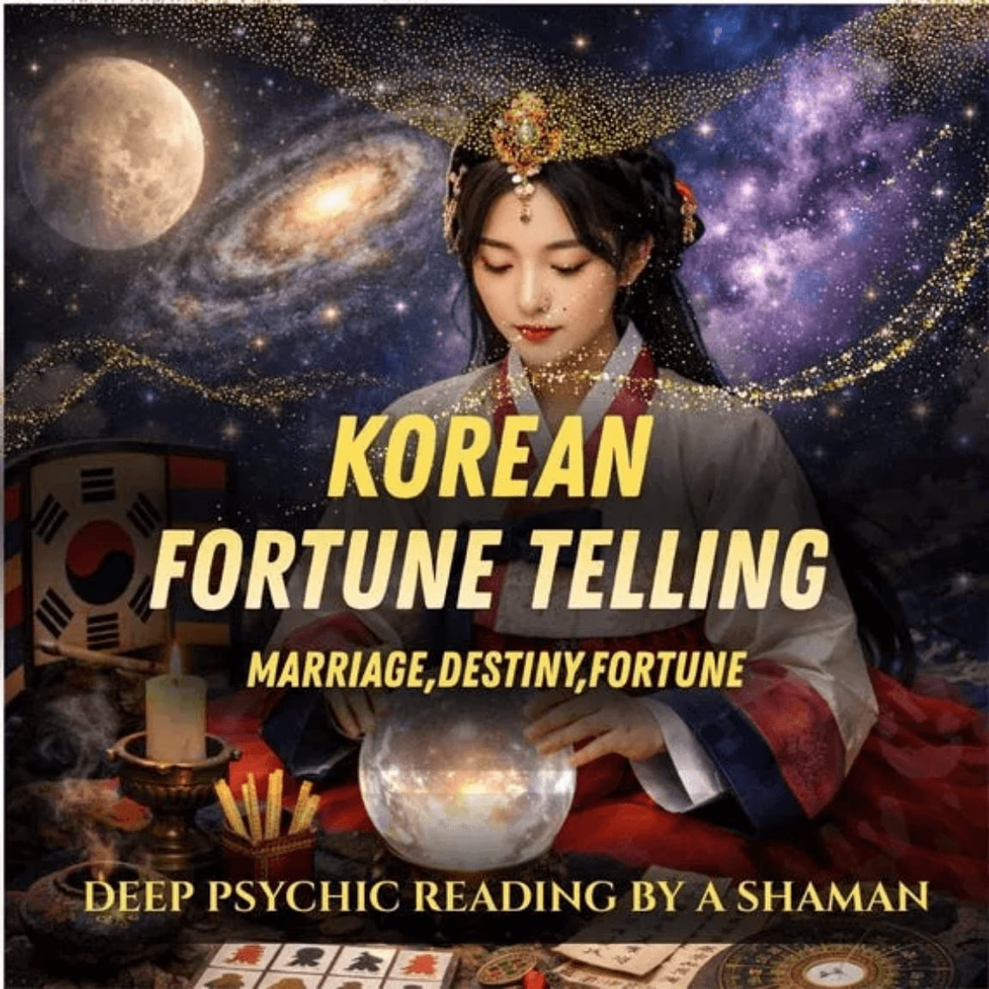
Saju (사주): Os Quatro Pilares do Destino
Um guia completo sobre a astrologia coreana tradicional

Slide 2
Saju: A astrologia milenar da Coreia
Saju (사주) é um sistema tradicional coreano de leitura de destino que analisa a energia do momento exato do nascimento de uma pessoa. A prática possui raízes na metafísica chinesa (BaZi), mas foi profundamente adaptada à cultura coreana ao longo de centenas de anos.
O termo é composto por "Sa" (quatro) e "Ju" (pilares), referindo-se ao ano, mês, dia e hora de nascimento. Também é conhecido como "Palja" (oito caracteres), pois cada pilar contém dois caracteres — um Tronco Celeste e um Ramo Terrestre.
O Saju revela personalidade, destino, vida amorosa, saúde e ciclos de sorte ao longo da vida.

Slide 3
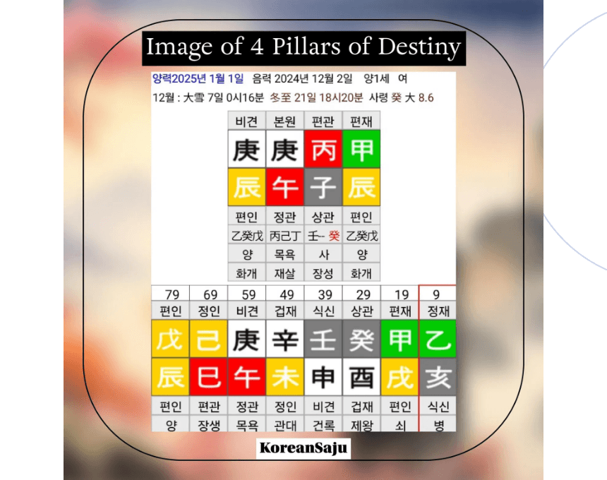
Quatro pilares que mapeiam o destino
O sistema Saju estrutura a vida de uma pessoa em quatro pilares, cada um correspondendo a um aspecto temporal do nascimento.
Pilar do Ano: Representa a herança ancestral e os primeiros 1 a 16 anos de vida.
Pilar do Mês: Reflete a influência dos pais e a juventude, cobrindo dos 16 aos 32 anos.
Pilar do Dia: Considerado o mais importante, representa o "Mestre do Dia" (Ilgan) — o núcleo da personalidade e identidade energética.
Pilar da Hora: Indica os filhos, a velhice e os últimos anos de vida.
Cada pilar é composto por um Tronco Celeste (천간) na parte superior e um Ramo Terrestre (지지) na parte inferior.

Slide 4

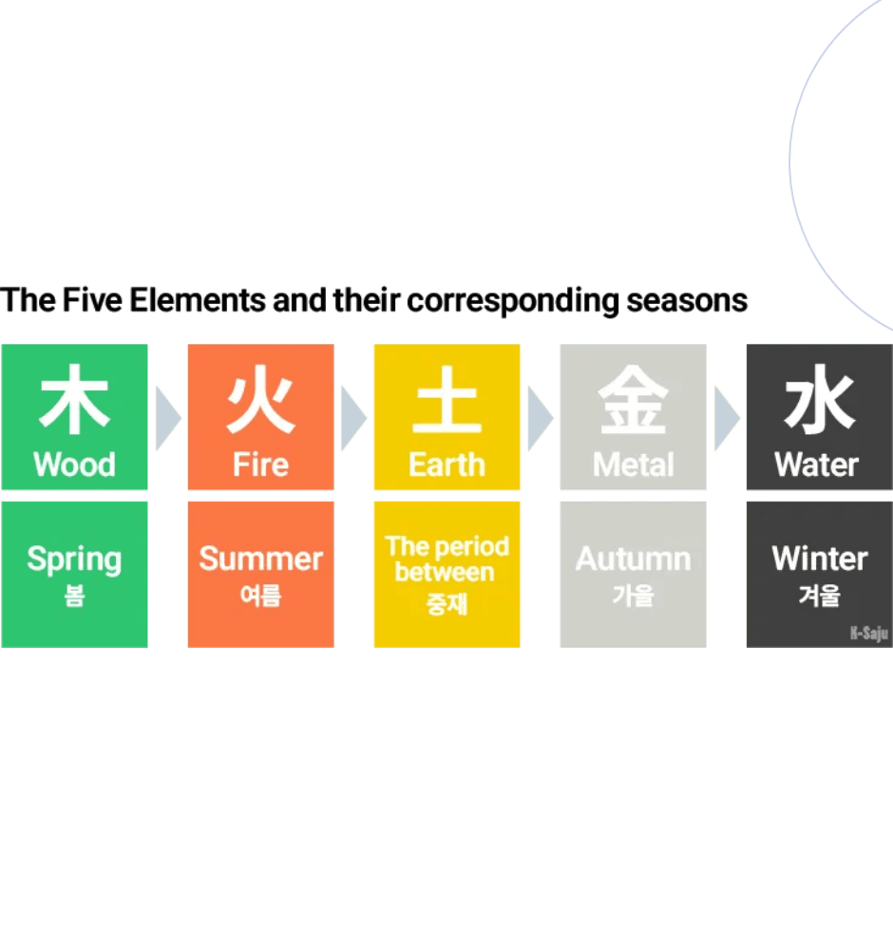
Dez Troncos Celestes: o alfabeto da energia
Os Troncos Celestes são os dez símbolos que representam as energias fundamentais do universo no sistema Saju. Eles são divididos em Yin e Yang para cada um dos cinco elementos:
Madeira: Gap (Yang) e Eul (Yin)
Fogo: Byeong (Yang) e Jeong (Yin)
Terra: Mu (Yang) e Gi (Yin)
Metal: Gyeong (Yang) e Sin (Yin)
Água: Im (Yang) e Gye (Yin)
Cada tronco possui características únicas de personalidade e destino. Por exemplo, Gap (Yang Madeira) é associado a árvores grandes e liderança, enquanto Eul (Yin Madeira) representa flores e flexibilidade.

Slide 5

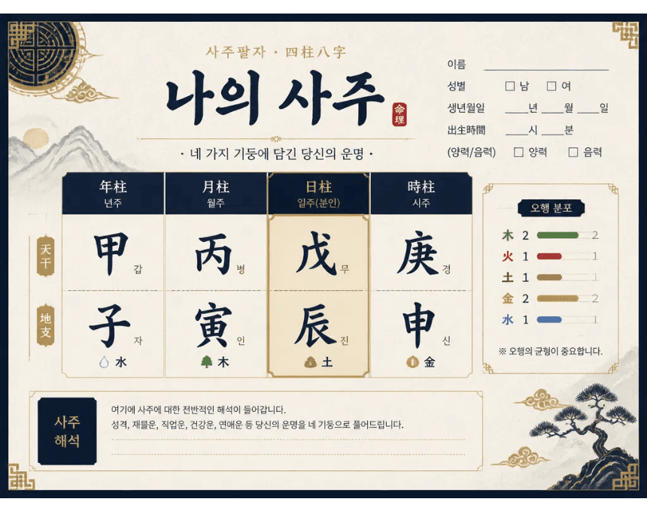
Doze Ramos Terrestres e os animais do zodíaco
Os Ramos Terrestres (지지) correspondem aos doze animais do zodíaco oriental, que formam a base temporal do sistema Saju.
Rato (자)
Boi (축)
Tigre (인)
Coelho (묘)
Dragão (진)
Serpente (사)
Cavalo (오)
Cabra (미)
Macaco (신)
Galo (유)
Cão (술)
Porco (해)
Cada ramo terrestre carrega elementos ocultos (Injang) que revelam características profundas e subjacentes da personalidade. A combinação dos quatro ramos forma o mapa completo da energia pessoal, onde cada animal interage com os outros para criar um perfil de destino único.

Slide 6
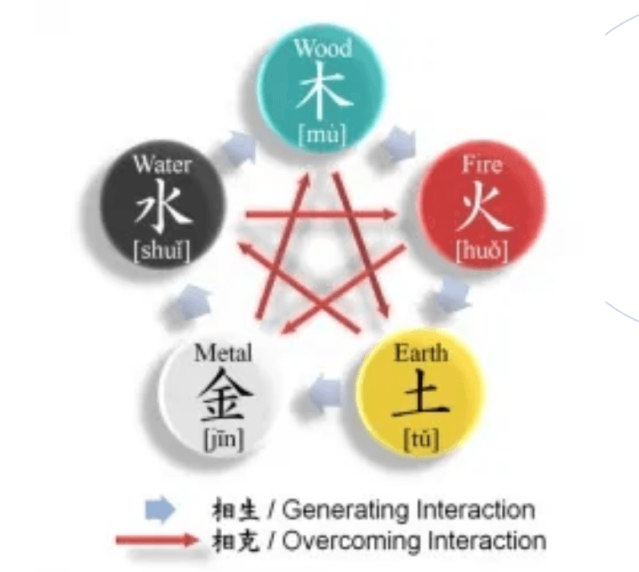
Madeira, Fogo, Terra, Metal e Água governam o destino
A teoria dos Cinco Elementos (오행) é a base filosófica do Saju.
Existem duas relações fundamentais entre os elementos:
Geração (相生): Madeira alimenta o Fogo, Fogo cria Terra, Terra gera Metal, Metal condensa Água e Água nutre Madeira.
Controle (相克): Madeira controla Terra, Terra absorve Água, Água apaga Fogo, Fogo derrete Metal e Metal corta Madeira.
O equilíbrio ou desequilíbrio desses elementos na carta de nascimento determina as forças e fraquezas de uma pessoa, influenciando todas as áreas da vida.

Slide 7

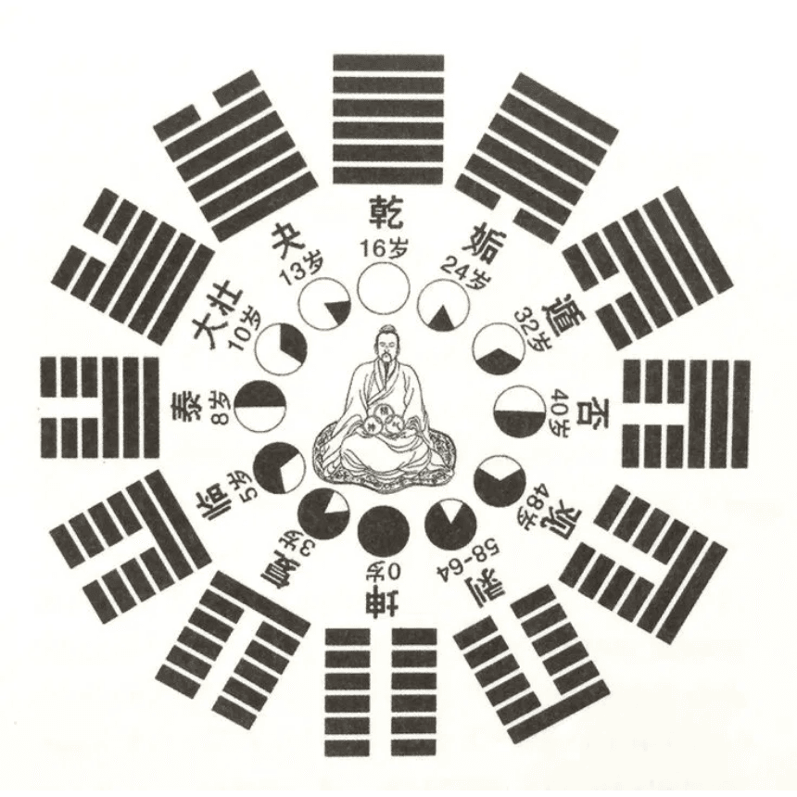
Yin e Yang: a dualidade que define a energia pessoal
Cada Tronco Celeste e Ramo Terrestre possui uma polaridade Yin ou Yang. A proporção entre Yin e Yang na carta de Saju indica o equilíbrio energético da pessoa.
Yin: Representa energia receptiva, interior, feminina e suave.
Yang: Representa energia ativa, exterior, masculina e forte.
Uma carta com excesso de Yang pode indicar uma personalidade dominante e extrovertida, enquanto excesso de Yin sugere introspecção e sensibilidade. A busca pelo equilíbrio entre essas forças é um dos objetivos centrais da leitura de Saju.

Slide 8
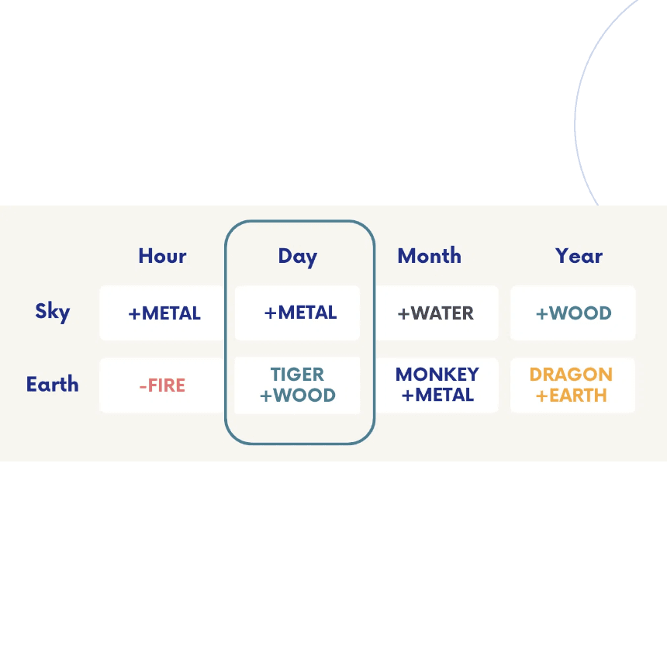
Do nascimento ao destino: como funciona a leitura
Para calcular a carta de Saju, são necessários o ano, mês, dia e hora de nascimento, preferencialmente no horário solar local. A partir desses dados, converte-se o calendário gregoriano para o calendário lunar coreano.
1. Cálculo dos Pilares: Cada pilar é preenchido com o Tronco Celeste e Ramo Terrestre correspondentes.
2. O "Mestre do Dia" (Ilgan): É o Tronco Celeste do Pilar do Dia e define a identidade energética central da pessoa.
3. Os Dez Deuses (십신): Descrevem as relações entre os elementos e revelam tendências de carreira, amor, saúde e finanças.

Slide 9

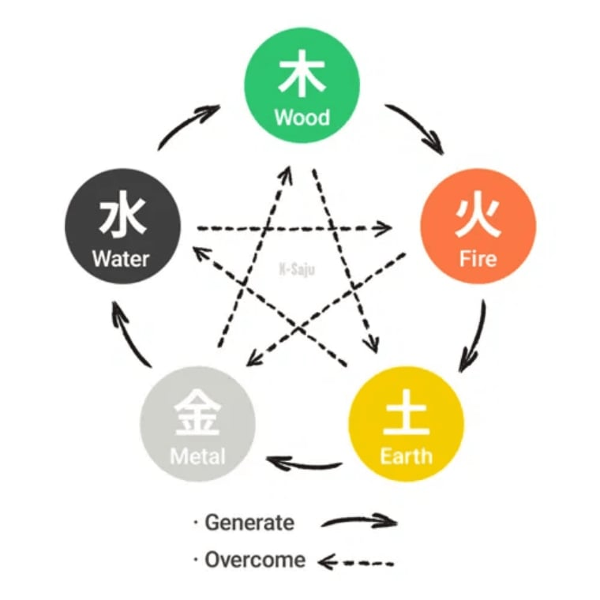
Os Dez Deuses revelam personalidade e destino
Os Dez Deuses (십신) são as relações entre o Mestre do Dia e os demais elementos da carta. Eles se dividem em cinco categorias principais:
Iman (Recurso): Indica educação, sabedoria e apoio.
Jipgwan (Poder): Revela autoridade, carreira e disciplina.
Jeonggwan (Expressão): Mostra criatividade, comunicação e talento.
Jeongjae (Riqueza): Indica finanças, recursos materiais e controle.
Bigyeon (Competição): Revela independência, força de vontade e rivalidade.
Cada deus possui uma versão Yang (mais ativa) e uma versão Yin (mais receptiva), totalizando dez interpretações distintas que moldam o perfil completo do destino.

Slide 10
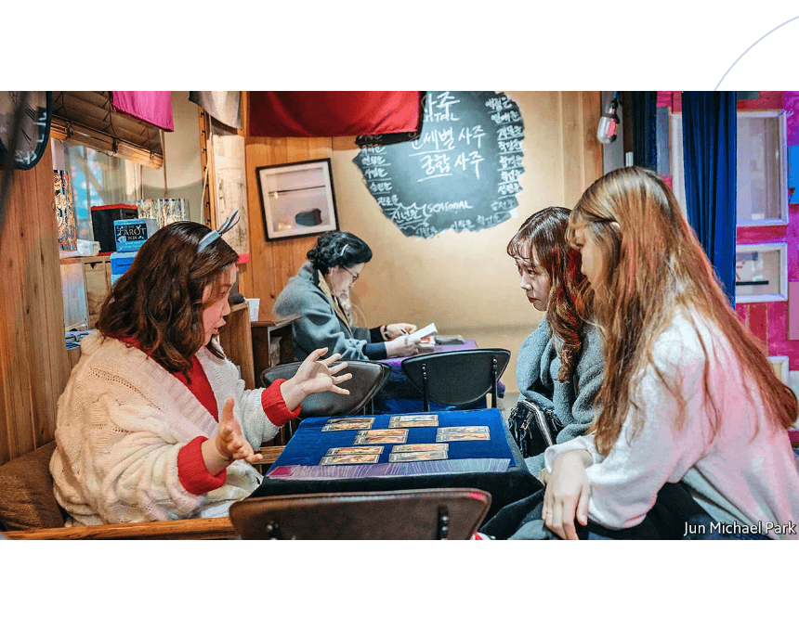
De prática xamânica a fenômeno cultural global
O Saju é uma prática profundamente enraizada na cultura coreana, presente desde a dinastia Joseon até os dias atuais. Tradicionalmente associado a xamãs (Mudang) e adivinhos, hoje é acessível por meio de aplicativos, sites online e até cafés temáticos em Seul.
Estima-se que o mercado de adivinhação na Coreia do Sul movimente bilhões de won por ano. Programas de TV, filmes e séries de drama coreanos frequentemente incorporam elementos de Saju em seus enredos, refletindo a popularidade duradoura dessa prática ancestral que continua atraindo gerações.

Slide 11
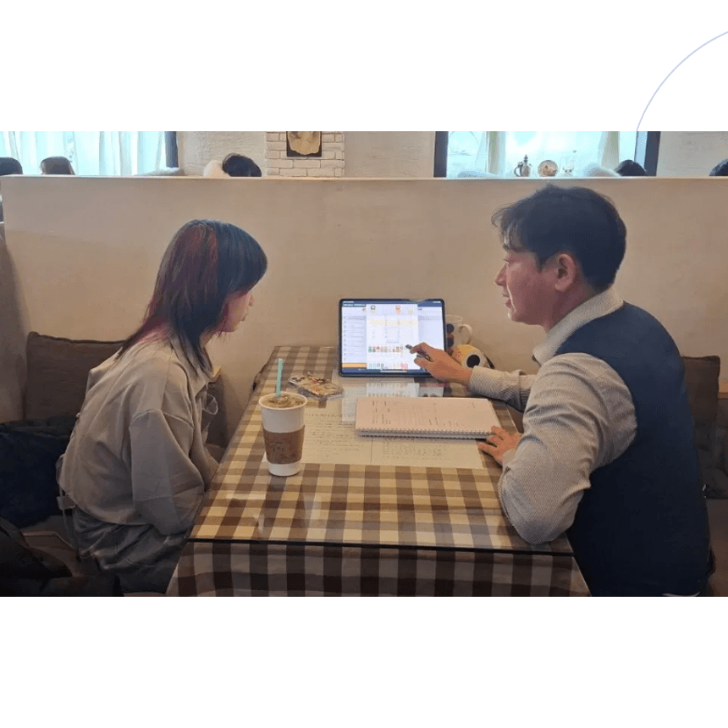
Tradição ancestral encontra a era digital
A consulta ao Saju evoluiu ao longo do tempo, adaptando-se às novas tecnologias sem perder sua essência filosófica.
Forma Tradicional: Envolve visitar um adivinho profissional em pessoa. O especialista analisa a carta manualmente e oferece orientação personalizada e profunda sobre destino, casamento, carreira e saúde.
Forma Moderna: O acesso se tornou mais amplo através de aplicativos de celular (como o Manseong Saju), sites de cálculo automático e plataformas de consulta online com especialistas de todo o mundo.
Embora o formato e a acessibilidade tenham mudado, os princípios fundamentais permanecem os mesmos: os Quatro Pilares, os Cinco Elementos e a interação Yin-Yang continuam sendo a base inalterável de toda leitura, seja ela feita à mão ou por um algoritmo.

Slide 12

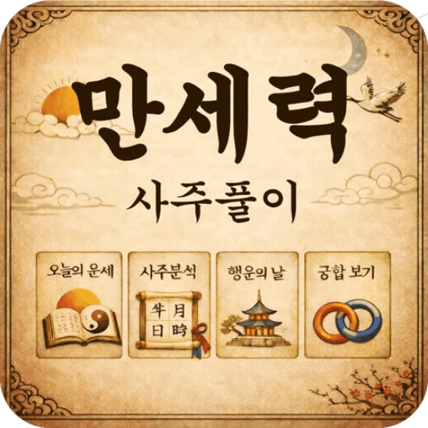
Continue explorando o universo do Saju
Para quem deseja se aprofundar, existem diversas fontes confiáveis disponíveis atualmente:
K-Saju (k-saju.co.kr): Oferece guias profissionais completos sobre interpretação de cartas.
Canais no YouTube: Como "Sage & Saju" e vídeos educativos que explicam conceitos para iniciantes.
Etsy: Plataforma que possui serviços de leitura personalizada por especialistas coreanos.
Calculadoras Online: Ferramentas gratuitas para gerar a própria carta de Saju.
Recomenda-se começar compreendendo os Troncos Celestes e os Cinco Elementos antes de avançar para leituras completas.
Referências: K-Saju (k-saju.co.kr), Best of Korea, YouTube (@SageAndSaju), TikTok (@jewelsjpj)

